Slide 2
RALLYE TOURISTIQUE – 18 / 19 SEPTEMBRE 2021

Slide 3
RALLYE TOURISTIQUE – 18 / 19 SEPTEMBRE 2021
- Programme -

Slide 4
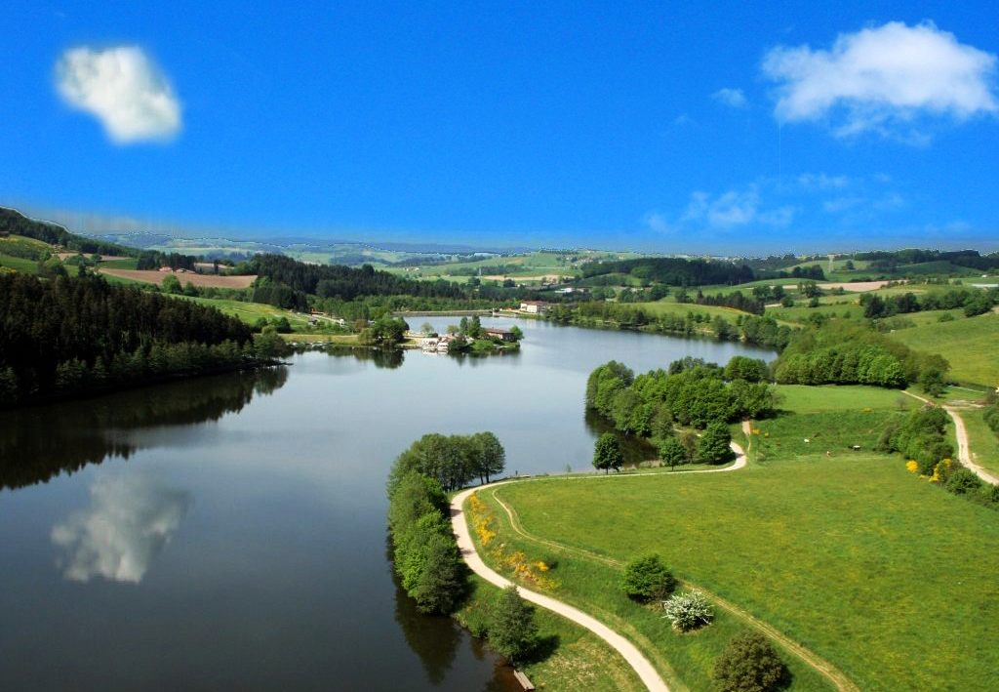

Slide 5
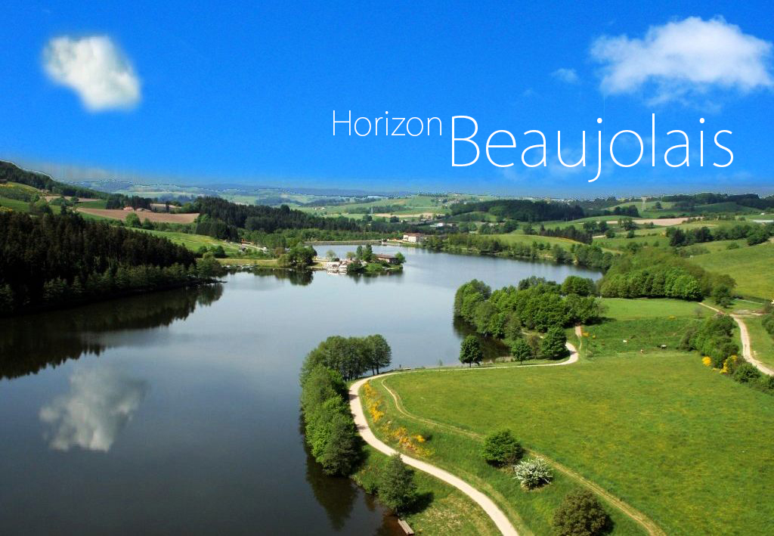

Slide 6
N
iché entre les villes de Mâcon et de Lyon, avec pour trait d’union la Saône, le Beaujolais est une région surprenante… Et pas que pour le vin !
Avec comme capitale la ville de Villefranche-sur-Saône, le Beaujolais est le rendez-vous de tous les épicuriens, mais aussi des amateurs de belles routes ! Au programme, la gastronomie, le patrimoine, le vin, mais surtout, les ballades automobile ! Entre vignobles et forêts, le Beaujolais saura conquérir le cœur des amateurs de cols sinueux.
A seulement 30 minutes de Lyon, le Beaujolais était la destination idéale cette année pour organiser le rallye du club sur un week-end de 2 jours, parfait si l’on veut s’échapper de la ville pour profiter de l’air pur des vignobles !

Slide 7
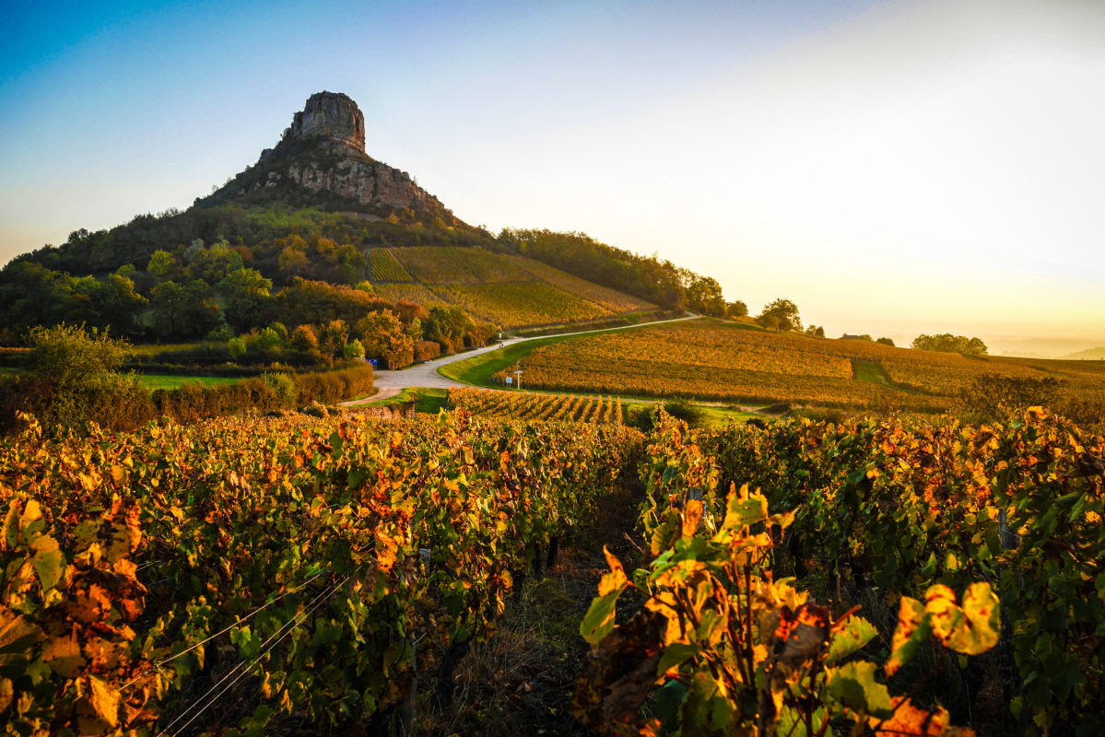

Slide 8
N
ous établirons pour point de ralliement, le parking de la Roche de Solutré. Cet escarpement calcaire surplombant la commune de Solutré-Pouilly, à 8 km à l'ouest de Mâcon est un site emblématique de Saône-et-Loire, au sud de la région Bourgogne-Franche-Comté.
Phénomène géologique rare dans cette région et site préhistorique éponyme d'une culture paléolithique, elle abrite sur son sommet — qui culmine à 493 mètres — un milieu spécifique à la faune et la flore particulières.
Si la météo le permet, nous nous attaquerons à l’ascension du roc(1H30 aller-retour).
Sinon, une visite du musée préhistorique et de la Maison du Grand site est possible (3€)

Slide 9
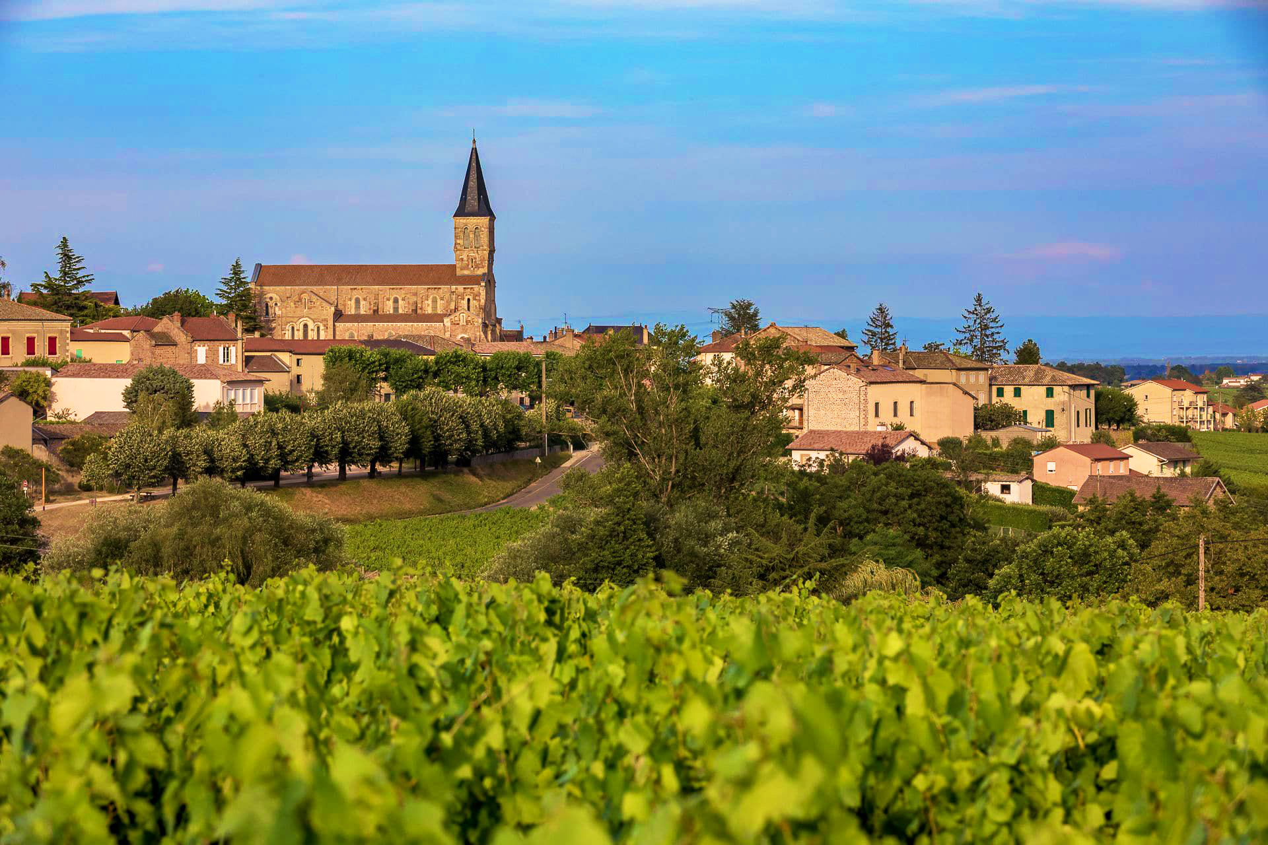

Slide 10
N
ous nous rendrons ensuite à Juliénas, la commune bien connue pour son vin portant le même nom. Les vins de Juliénas s’étendent sur la façade sud et sud-ouest du Mont de Bessay, riche en terroirs ! En effet, ce versant se partage entre sols granitiques, terrains sédimentaires et « roches pourries », ce qui permet à ces crus du Beaujolais de se conserver plusieurs années sans perdre en qualité.
Offrant des vins discrètement épicés, cette appellation fait honneur à son nom qu’elle doit à un certain empereur…
Le restaurant de la Rose nous recevra pour déjeuner.

Slide 11
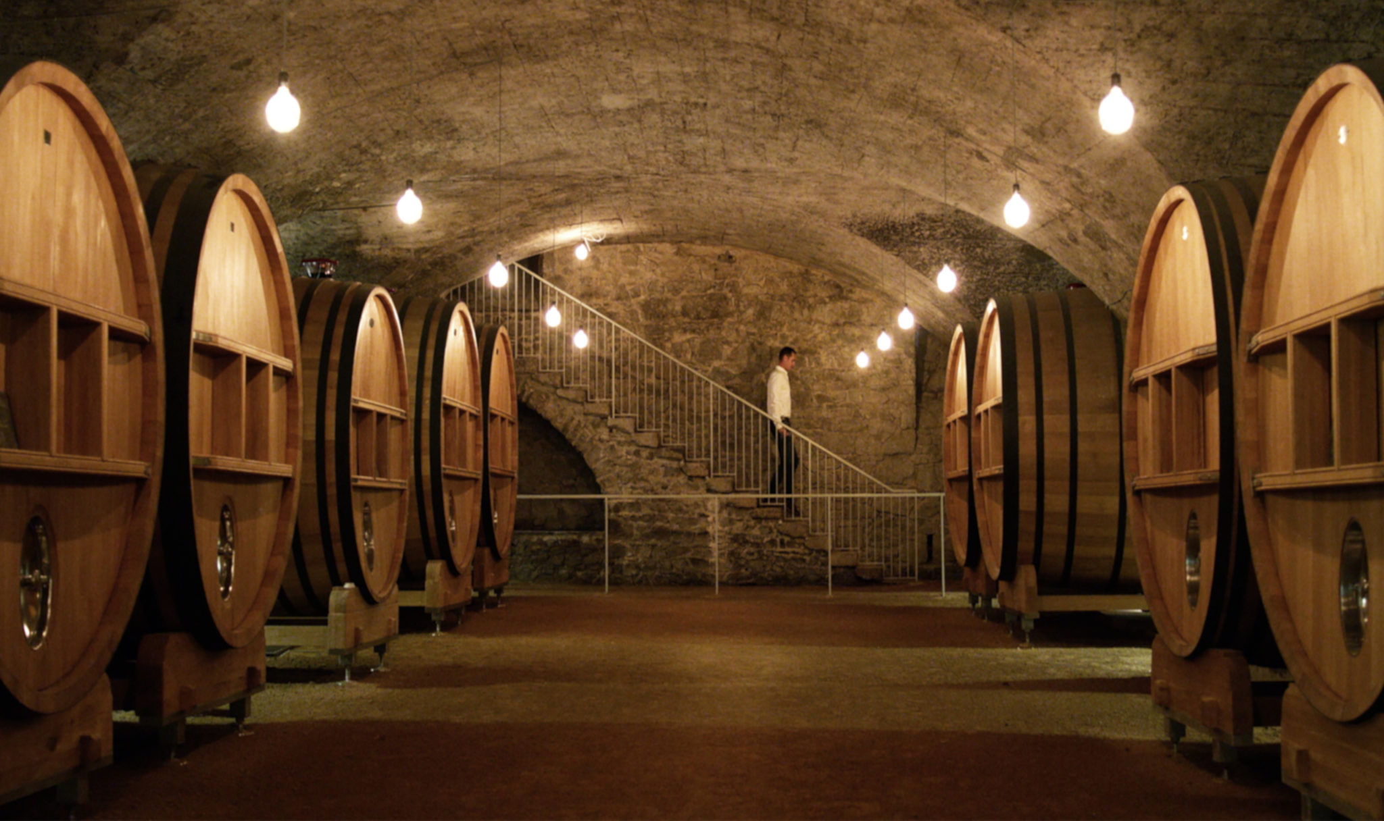

Slide 12
D
ifficile de passer à côté d’une incontournable visite de caves ! Que ce soit simplement pour y jeter un œil ou pour y déguster des vins en toute intimité (avec modération …), les caves vigneronnes dégagent un charme et une authenticité d’antan.
Au détour de notre chemin sur les routes des vins du Beaujolais, faire une halte vigneronne nous permettra d’immortaliser l’instant, tant les caves des vignerons semblent faire voyager dans le temps à la découverte des trésors souterrains viticoles, mais également de nous fondre dans la peau d’un maître de chai, de comprendre le métier du vigneron pour déguster les produits issus de la vigne chouchoutée toute une année durant.

Slide 13
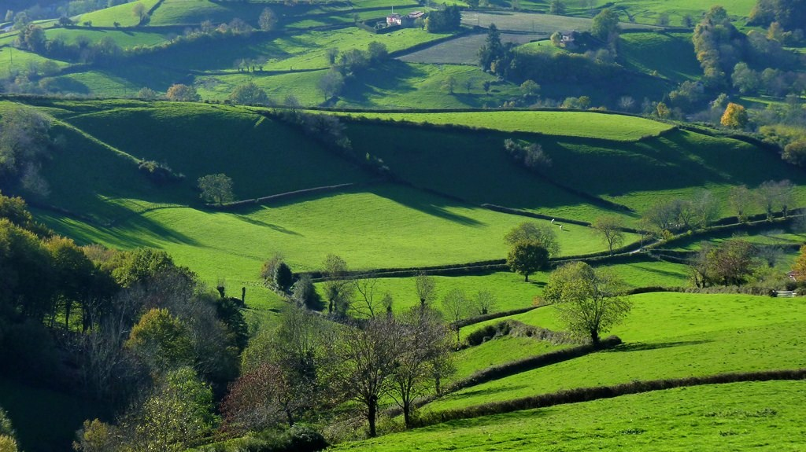

Slide 14
C
omme tout bon vignoble qui se respecte, le Beaujolais possède sa route des vins. Dans le prolongement de la route des vins de Bourgogne, elle passe par les principales attractions touristiques de la région. Autant vous dire que cette dorsale est unique avec un circuit de 140 km de route de col qui réveille vos sens de la conduite et émerveille votre regard.
Nous emprunterons ces lacets pour rejoindre notre hôtel. Un restaurant à deux pas nous accueillera pour le dîner.

Slide 15
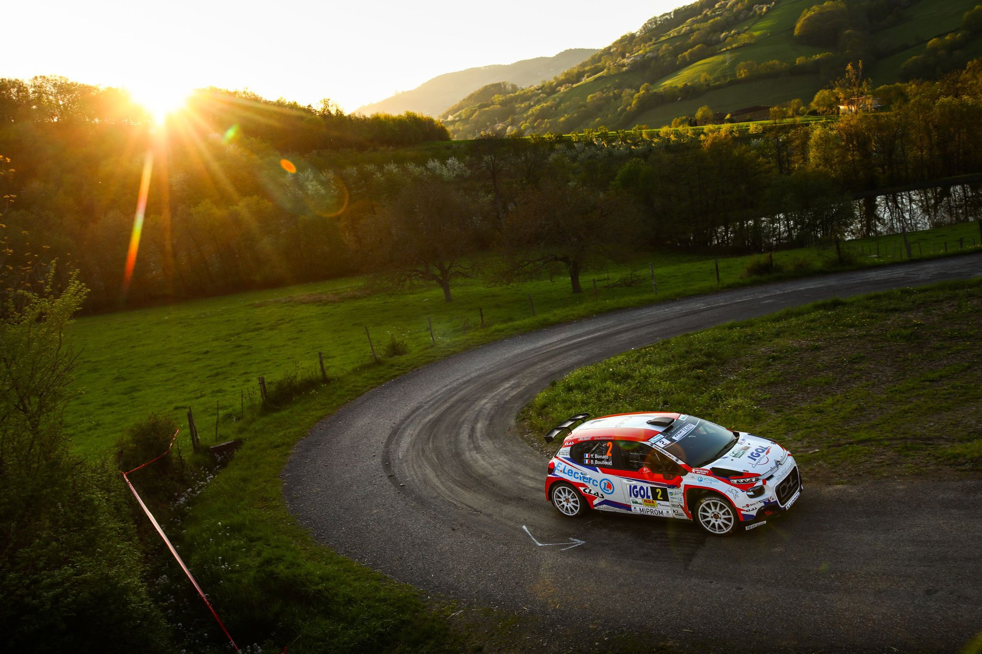

Slide 16
A
prés la mise en bouche de la veille, nous entamerons la journée du Dimanche avec des portions de routes un peu plus viriles. En effet, la région est propice au sport auto puisque de nombreux rallyes, courses de côte et slaloms y sont souvent organisés.
L’occasion était trop belle pour ne pas en profiter et nous emprunterons quelques portions de spéciales du rallye Lyon – Charbonnière, ainsi que l’incontournable ascension de la course de côte de Marchampt dont le record est toujours détenue à ce jour par une Norma à moteur MUGEN.

Slide 17
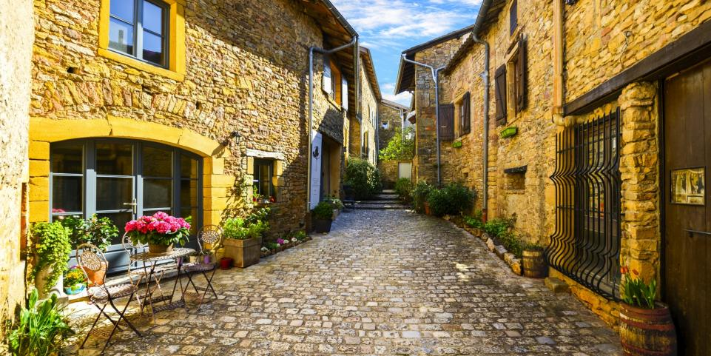

Slide 18
L
es bielles dégourdies, la traversée des premiers villages aux façades jaune ocre confirment l’arrivée dans le bien nommé pays des Pierres Dorées. Juché sur sa colline, dans un paysage de vignes et de vallons aux courbes irrégulières, le village médiévale de Oingt révèle par sa position stratégique un peu de son histoire.
Classé parmi les plus beaux villages de France, Oingt est aussi réputé pour son patrimoine vivant et les artistes et artisans qui y résident. Nous Parcourrons les ruelles du vieux Oingt et partirons à la découverte des galeries d'expo ou ateliers, où des passionnés nous ferons découvrir leurs savoir-faire.
Nous déjeunerons sur place à la Vieille Auberge.

Slide 19
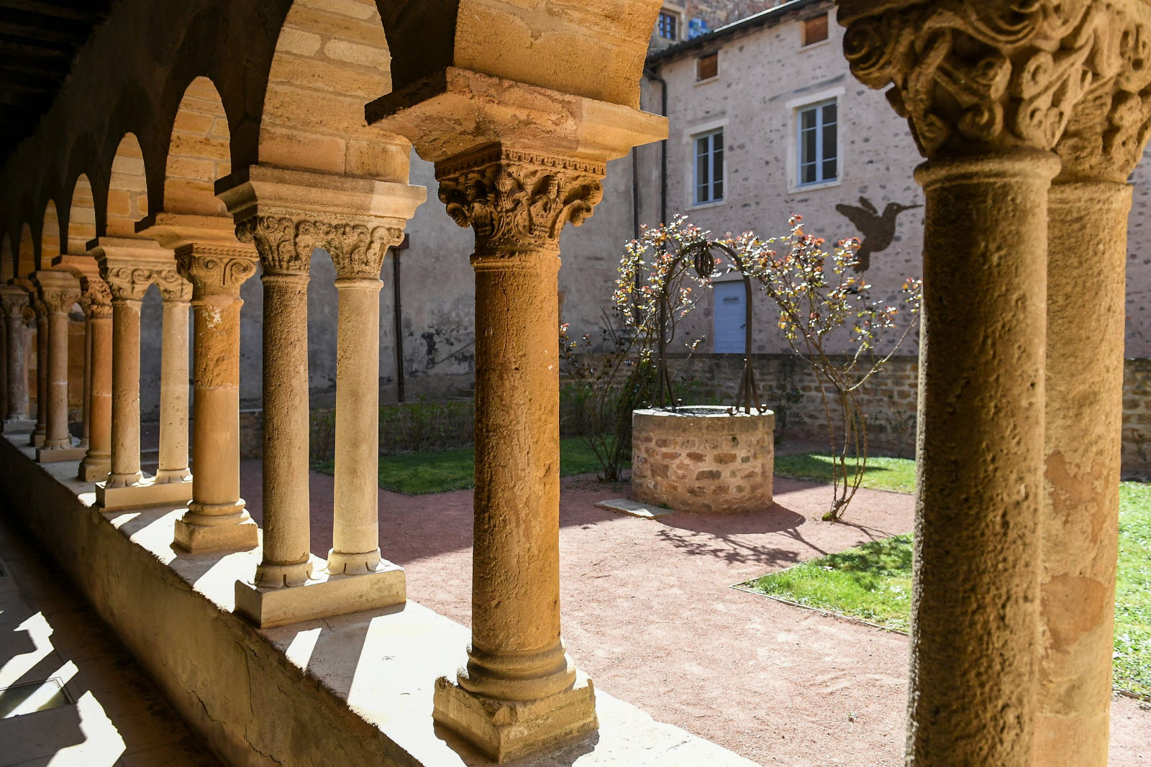

Slide 20
N
otre périple se poursuivra à Salles Arbuissonnas, ce chapitre est un incontournable de la région. Nous y découvrirons la beauté du dernier cloître roman du Rhône ainsi que l'histoire captivante des bénédictines ou devrait-on plutôt dire des chanoinesses comtesses qui y vivaient.
Entre vie religieuse et vie laïque, ces femmes de la haute noblesse ont laissé une trace indiscutable sur le site, considéré aujourd’hui comme le joyau du Beaujolais.
A travers une exposition permanente, le Prieuré retrace les principaux faits qui ont marqué Salles Arbuissonnas tout en vous proposant d’apprécier la diversité des arts et des époques qui font la beauté du site.

Slide 21
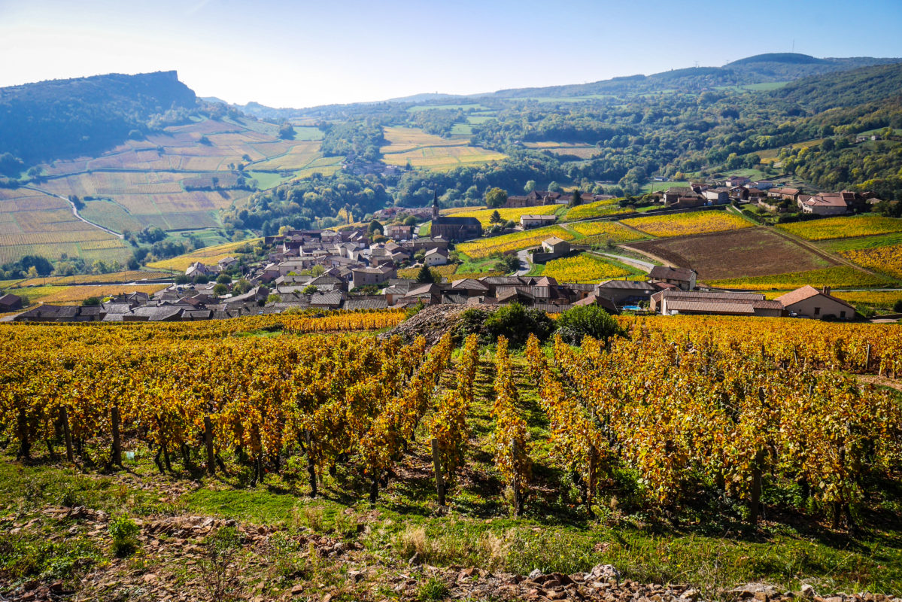

Slide 22
L
e rallye touristique se terminera à l’issue de la visite du prieuré le Dimanche après-midi …
Bon retour à tous ;) !!!

Slide 23
RALLYE TOURISTIQUE – 18 / 19 SEPTEMBRE 2021
- Inscriptions et Tarifs -

Slide 24


- Comment s’inscrire ? -

Slide 25
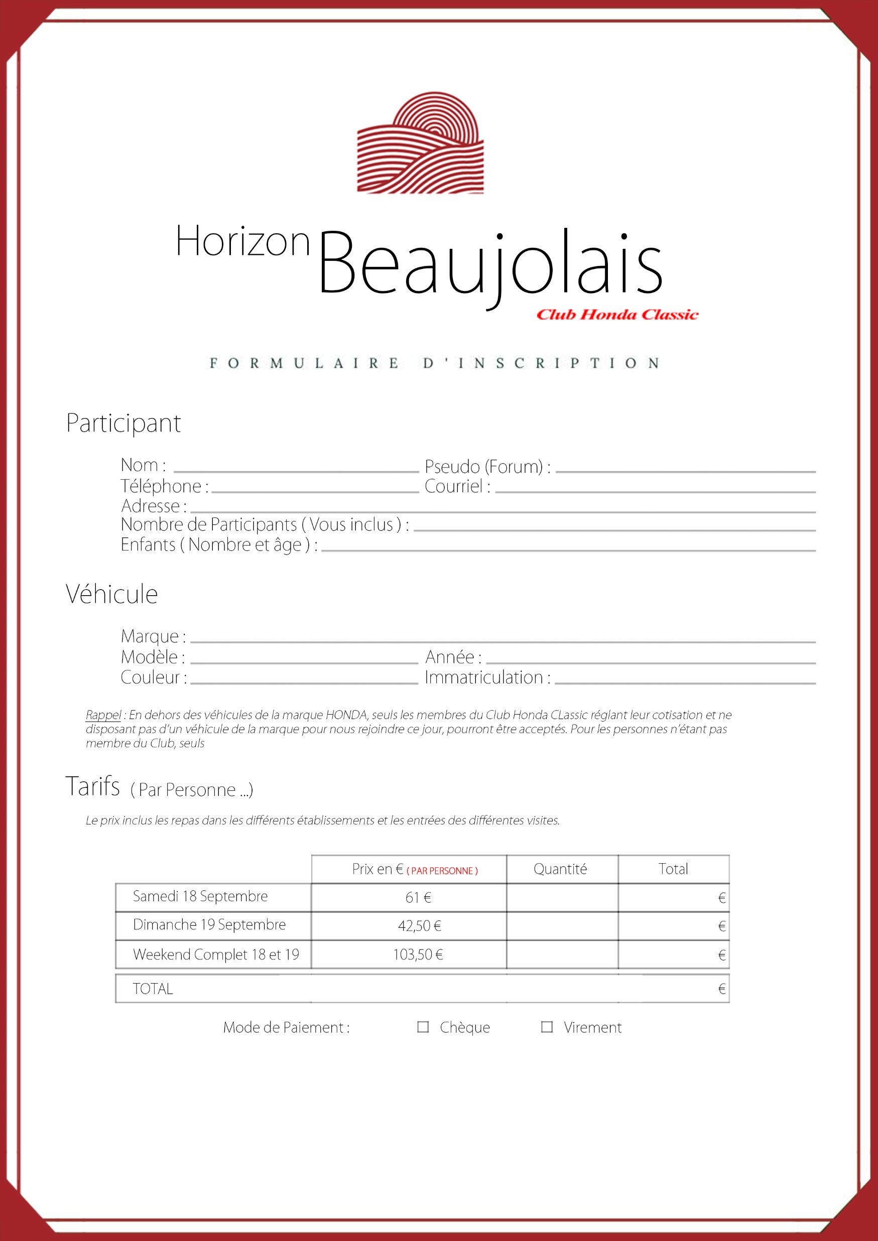
- Comment s’inscrire ? -
Nous vous invitions à remplir ce FORMULAIRE d’INSCRIPTION disponible sur le forum ou par simple demande à l’adresse mail suivante :
romfarr@gmail.com
Vous pouvez renvoyer le document rempli à la même adresse mail ou à l’adresse postale :
ROMAIN FARRANDS
8 Passage des voyageurs
69870 SAINT-BONNET-LE-TRONCY

Slide 26
- Comment s’inscrire ? -
Nous vous invitions à remplir ce FORMULAIRE d’INSCRIPTION disponible sur le forum ou par simple demande à l’adresse mail suivante :
romfarr@gmail.com
Vous pouvez renvoyer le document rempli à la même adresse mail ou à l’adresse postale :
ROMAIN FARRANDS
8 Passage des voyageurs
69870 SAINT-BONNET-LE-TRONCY

Slide 27
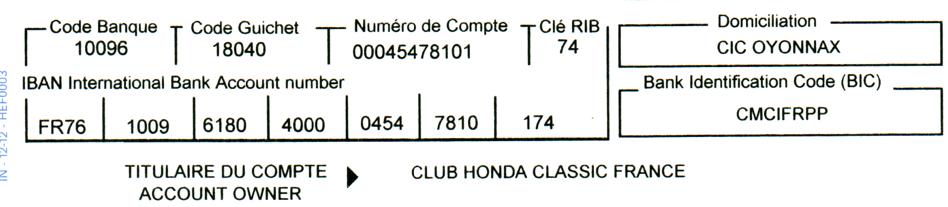
- Comment s’inscrire ? -
Nous vous invitions à remplir ce FORMULAIRE d’INSCRIPTION disponible sur le forum ou par simple demande à l’adresse mail suivante :
romfarr@gmail.com
Vous pouvez renvoyer le document rempli à la même adresse mail ou à l’adresse postale :
ROMAIN FARRANDS
8 Passage des voyageurs
69870 SAINT-BONNET-LE-TRONCY
Vous avez la possibilité de régler votre Weekend, par virement Bancaire, directement sur le compte du Club Honda Classic …
Merci de veiller à ce que les frais de virement soient à votre charge
Ou par chèque à l’ordre du Club Honda Classic et en l’envoyant à l’adresse postale indiquée plus haut.

Slide 28
- Comment s’inscrire ? -
Nous vous invitions à remplir ce FORMULAIRE d’INSCRIPTION disponible sur le forum ou par simple demande à l’adresse mail suivante :
romfarr@gmail.com
Vous pouvez renvoyer le document rempli à la même adresse mail ou à l’adresse postale :
ROMAIN FARRANDS
8 Passage des voyageurs
69870 SAINT-BONNET-LE-TRONCY
Vous avez la possibilité de régler votre Weekend, par virement Bancaire, directement sur le compte du Club Honda Classic …
Merci de veiller à ce que les frais de virement soient à votre charge
Ou par chèque à l’ordre du Club Honda Classic et en l’envoyant à l’adresse postale indiquée plus haut.
- A noter -
- Le tarif s’applique à tous les accompagnants d’un membre
- Votre participation sera comptabilisée à la réception de votre règlement
- La date limite d’inscription est fixée au 31 Aout 2021
- En cas d’annulation de votre part, un remboursement ne sera possible qu’en fonction des montants restant dus

Slide 29
- Réserver sa chambre d’hôtel -
Concernant la chambre d’hôtel pour la nuit du Samedi au Dimanche, merci de penser à réserver votre chambre.
Des pré-réservations ont été effectué au nom du Club Honda Classic, de façon à garantir une chambre au plus grand nombre.
Hôtel Belleville
Rue des prés de la cloche
69220 Belleville en beaujolais
Tel 0474666747
contact@hotel-belleville.com
Tarifs chambres :
62.00 € la chambre « single »
71.00 € la chambre double ou « twin » (2 lits simple)
80.00 € la chambre « triple »
0.80 € la taxe de séjour par personne
9.50 € le petit déjeuner.
Libre à vous de réserver également pour le vendredi soir ou le dimanche soir suivant l’arrivée et le départ de chacun.

Slide 30
Merci à tous et à très vite !!!

